Slide 1
Surprising feedback improves later memory Lisa K. Fazio & Elizabeth J. Marsh - 2009
Készítette:
Varga Katalin Eszter

Slide 2
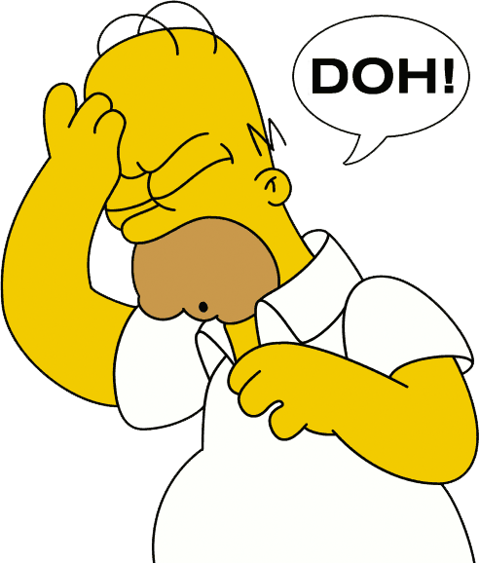
Korábbi kutatások
Nagy magabiztosság → nehéz javítás
McGeoch, 1942; Raaijmakers & Shiffrin, 1981
Magabiztosabb hibák + visszajelzés -> nagy javítási arány
Kulhavy, Yekovich, Dyer (1976)
szem, magabiztosság, újrateszt
Butterfield and Metcalfe (2001)
ált. műv., magabiztosság, újrateszt
Hiperkorrekciós hatás
Mély meggyőződés, mégis könnyebb korrekció

Slide 3
A hiperkorrekciós elmélet evolúciója
Korrekció vs. detekció
Tónusfelismerés közben ált. műv. kérdések figyelemelterelésként
Hangkihagyás a MM hiba és AM helyes válasz visszajelzése során
Retest
Frontális aktivitás
ERP vizsgálat:
MM tévhit -> újdonság
fMRI vizsgálat
Mélyebb kódolás
Hiperkorrekció
T(feedback) = C
Butterfield & Metcalfe
Oka: Meglepő visszajelzés a magabiztos válaszra
Butterfield & Mangels
2006
Gyorsabb állati tanulás
Rescorla & Wagner
2003, 2005
Elvárások megsértése
2001
Kulhavy et al.
Rescorla & Wagner
1976, 1977
1972
AM - Bizonytalan válasz
MM - Mély meggyőződéssel állított válasz
Helyes találat
Téves döntés

Slide 4


Meglepetés hipotézis
→ a MM hibák és az AM jó válaszok megnövekedett figyelemmel és emlékezettel járnak
A visszajelzés megjelenésére való emlékezeti ráta
Doerksen & Shimamura, 2001
színek, kontextus
Forrásemlékezet
„emlékezet megszerzésének feltételeire” vonatkozó memória
Johnson, Hashtroudi, Lindsay, 1993
mindent magába foglal, ami az információval kapcsolatban állhat kivéve magát a tartalmat
Hipotézis: a forrásemlékezet jobb mindkét esetben, ha a visszajelzés meglepő

Slide 5

Első kísérlet Within subject design
Résztvevők
46 + 17 Duke egyetemista
Egyikük sem színvak
Mérőeszköz
140 kérdés Nelson és Narens (1980) normáiból
Általános műveltségi teszt
Válaszok begépelése
Meggyőződés pontozása (1-7)
Visszajelzés - 5 sec
Feedback 1
Feedback 2
Forrásteszt
Melyik válasz milyen színű volt?
Visszajelzés nélkül
Debrief

Slide 6
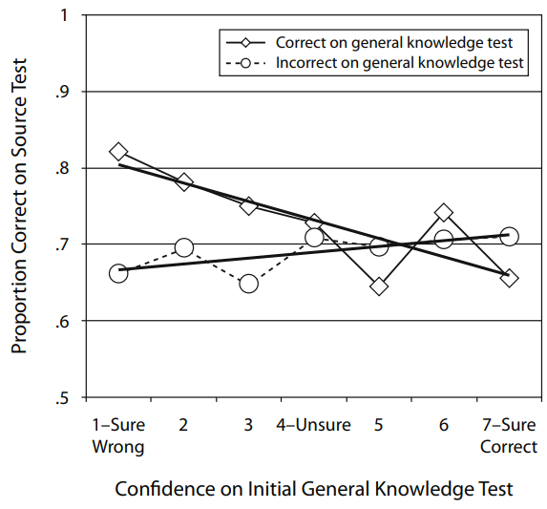
Eredmény (1)
Első teszt
Helyes válaszok: 43%
Átlagos magabiztosság: 4,11
Forrásteszt
Kezdeti magabiztosság – Forrásmemória
Helyes válasz
γ= -0,19; t(45) = 2,61; SEM = 0,07
Helytelen válaszok:
γ = 0,12; t(45) = 2,23; SEM = 0,05
WS gamma korreláció : 0,78
Színazonosítás: 69%
Szignifikancia
p = .05

Slide 7

Első kísérlet - Kiegészítő elemzés
Jobb emlékezet
M = 0,72
Nem bejósolható a priori
Ezért ellensúlyozhatatlan
Hibás válaszok
F(6,270) = 1,05; MS_{e}= 2,65; p > 0,3
Helyes válaszok:
F(6,270) = 6,95; MS_{e} = 2,42
Gyengébb emlékezet
M = 0,65
t(45) = 3,07; SEM = 0,02
Az eredmények a meglepetés hipotézisnek megfelelnek:
a kapcsolat a bizonyosság és a forrásemlékezett között pozitív hibáknál,
de negatívak helyes válaszoknál.

Slide 8

Második kísérlet Kevert Between-Within subject design
Résztvevők
72 (+ 6 + 1) egyetemista
Egyikük sem színvak
Mérőeszközök
120 kérdés Nelson és Narens (1980) normáiból
Általános műveltségi teszt
Válaszok begépelése
Meggyőződés pontozása (1-7)
Visszajelzés – 6 sec
Női hang, rózsaszín betűk
Férfi hang, kék betűk
Késleltetés
4 perc térbeli rejtvénymegoldás
Plafonhatás elkerülése
Re-/Forrásteszt
22 / 50 fő
Visszajelzés nélkül
ST: Melyik válasz milyen nemű, színű volt?
Debrief

Slide 9
Eredmény (2)
Általános műveltségi teszt
Helyes válaszok:
Retest: 42%
Átlagos magabiztosság
Retest: 4,21
Retest
Helyes válasz: 80%
t(21) = 26,17; SEM = 0,01
Retest: hiperkorrekció
γ= 0,23; t(21) = 2,27; SEM = 0,10
Forrásteszt
AM:
γ = -0,28; t(49) = 4,24; SEM = 0,07
MM:
γ = 0,12; t(49) = 2,18; SEM = 0,06
Helyes válaszok:
Forrás: 43%
Átlagos magabiztosság
Forrás: 4,01
Forrásteszt
Helyes válasz: 68%
t(21) = 26,17; SEM = 0,01

Slide 10
Második kísérlet - Kiegészítő elemzés
Férfi felismerése
Nő felismerése
Pontosabb
M = 0,70
Kevésbé pontos
M = 0,66
t(49) = 2,53; SEM = 0,02
Egyenlő eloszlás a feminin és maszkulin ingerek elkülönítésében is
F(6,294) = 1.80; MSe = 2.29; p > .1

Slide 11
Összefoglalás
Meglepetés ereje = fokozott emlékezet
1. Kísérlet - Inkongruencia
Megjelenés & Tartalom
Színfelidézés +
Bizonyosság és forrásemlékezet
Gyenge korreláció
AM helyes -; MM hibás válasz + kapcsolat
2. Kísérlet – Tartalmi- és forrásemlékezet
Hibás MM & Helyes AM
H1√ - Váratlan visszajelzés = Nagyobb erőfeszítés
pedikciós hiba – megnövekedett forrásemlékezet

Slide 12
Kitekintés
Szignifikancia
Hiányzó p értékek
Alacsony γ
Tudás hipotézis – Butterfield & Metcalfe, 2001
Hiányos tudás a célterületről
integrációs, asszociációs nehézségek
Nem zárják ki kölcsönösen egymást
Kérdéssor
Kiválasztási folyamat?
Aktualitás hiánya
Első kísérlet feedback stílus
Nem megegyező feltételek
Mintavétel
Etikai kérdések
Csoportbeosztás
Alacsony elemszám/Reprezentatív?
Kiegészítő tesztek
Hibák kizárására való törekvés

Slide 13
Kutatási perspektívák
Nagyobb elemszám
Aktualizált kérdőív
Tudáshipotézis
Speciális csoportok
Szakmaorientált
Figyelemzavar
AD/HD

Slide 14
Köszönjük a figyelmet!

